Slide 1

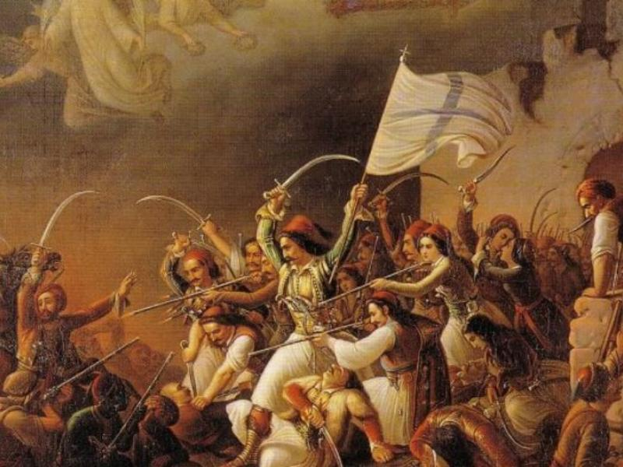
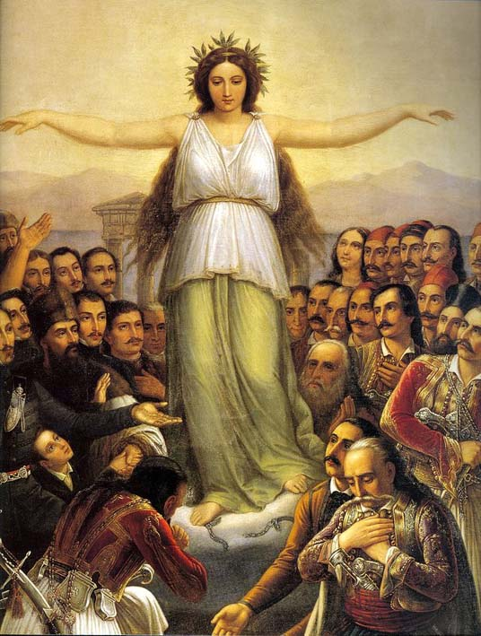


25^{η} Μαρτίου 1821
Δασκάλα : Ελευθερία Παπαδημητρίου

Slide 2
Κάποτε η Ελλάδα μας ήταν σκλαβωμένη στους Τούρκους . Αυτό σημαίνει ότι οι Έλληνες δεν ήταν ελεύθεροι. Οι Τούρκοι δεν τους άφηναν να ζουν όπως ήθελαν, τους έπαιρναν τα ζώα, τα χωράφια και τα χρήματά τους. Το χειρότερο ήταν ότι τους έκλεβαν τα παιδιά τους για να τα κάνουν Τούρκους στρατιώτες τους Γενίτσαρους. Ο Σουλτάνος ο αρχηγός των τούρκων, απαγόρευε στους Έλληνες να μαθαίνουν ελληνικά γράμματα και την ένδοξη ιστορία των προγόνων τους.
Έχει γραφτεί ότι τα Ελληνόπουλα, το βράδυ με το φως του φεγγαριού πήγαιναν στο κρυφό σχολειό όπου μάθαιναν γράμματα, την ελληνική ιστορία, ελληνικά τραγούδια, και παραδοσιακούς χορούς.

Slide 3

Τα παιδιά αργά το βράδυ, κρατώντας πολλές φορές φαναράκια, τραγουδούσαν το Φεγγαράκι μου λαμπρό, και πήγαιναν την εκκλησιά όπου τους περίμενε ο δάσκαλος. Ο δάσκαλος συνήθως ήταν ο παπάς ή κάποιος μεγαλύτερος μαθητής.

Slide 4
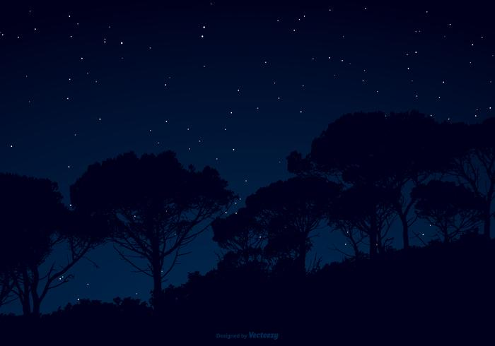
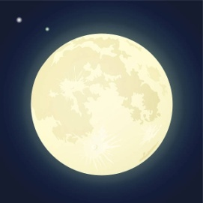
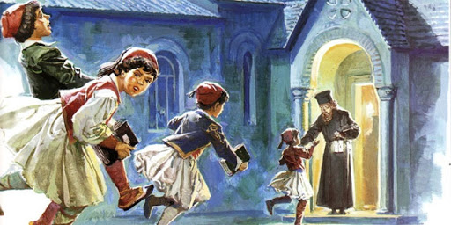
Ας τραγουδήσουμε κι εμείς. Ας κάνουμε πως πάμε στο «κρυφό σχολειό» περπατώντας στις μύτες των ποδιών μας.

Slide 5

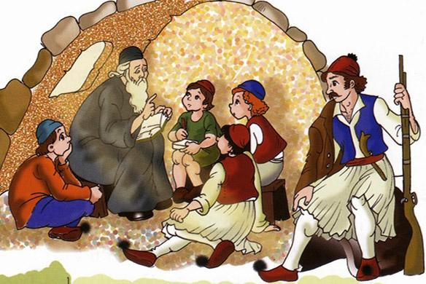
Τα παιδιά με μεγάλη προσοχή άκουγαν τον δάσκαλο τους και μάθαιναν για την ιστορία των προγόνων τους, μάθαιναν τραγούδια και χορούς και πολλά άλλα πράγματα.

Slide 6
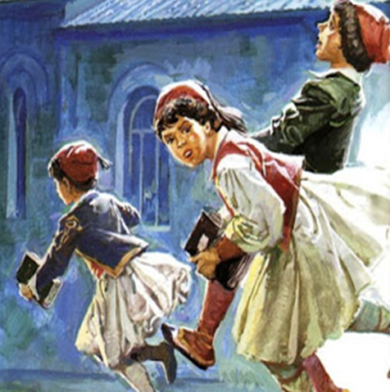
Όταν τελείωνε το μάθημα επέστρεφαν πάλι στα σπίτια τους πολύ πολύ προσεχτικά για να μην τους δουν οι Τούρκοι.

Slide 7

Ας δούμε το βίντεο : «Tο Kρυφό Σχολειό»
https://www.youtube.com/watch?v=m05sNgV35TY

Slide 8

Προσπαθώ να κάνω το παζλ
https://www.jigsawplanet.com/?rc=play&pid=2ea3125288e7

Slide 9
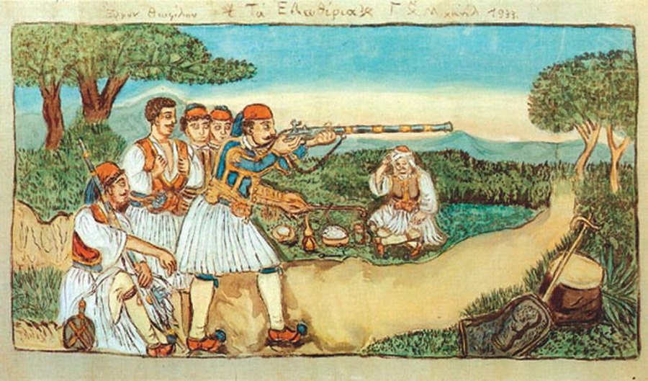
Κάποιοι Έλληνες δεν άντεχαν τη σκλαβιά και γι αυτό έφευγαν για τα βουνά. Εκεί πάνω γυμνάζονταν στο τρέξιμο, στο πήδημα και στα όπλα. Μετά κατέβαιναν και πολεμούσαν. Έκλεβαν τους πλούσιους Τούρκους και βοηθούσαν τους φτωχούς Έλληνες. Ήταν τα ξακουστά κλεφτόπουλα.

Slide 10

Ας ακούσουμε το τραγούδι :
«ΤO MIΚΡΟ ΚΛΕΦΤΟΠΟΥΛΟ»
https://www.youtube.com/watch?v=I-mRYpOChDI

Slide 11
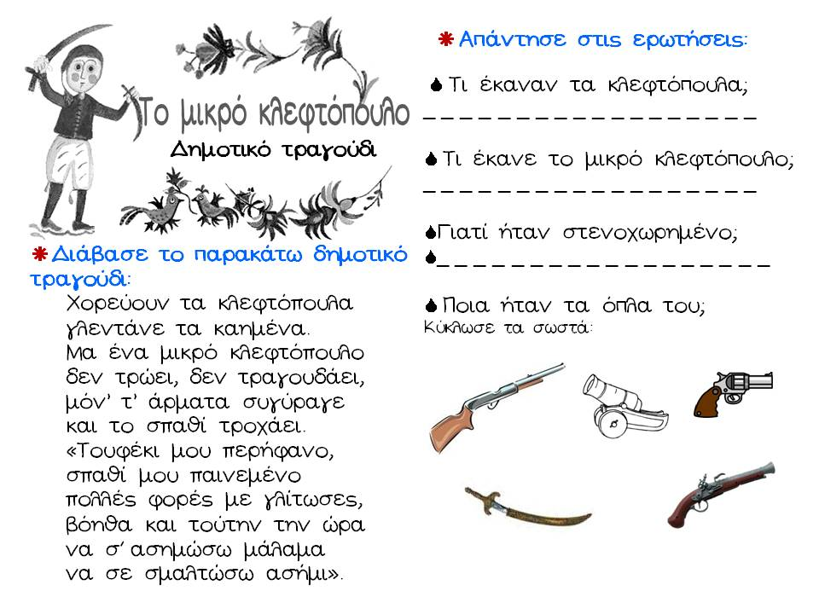

Slide 12
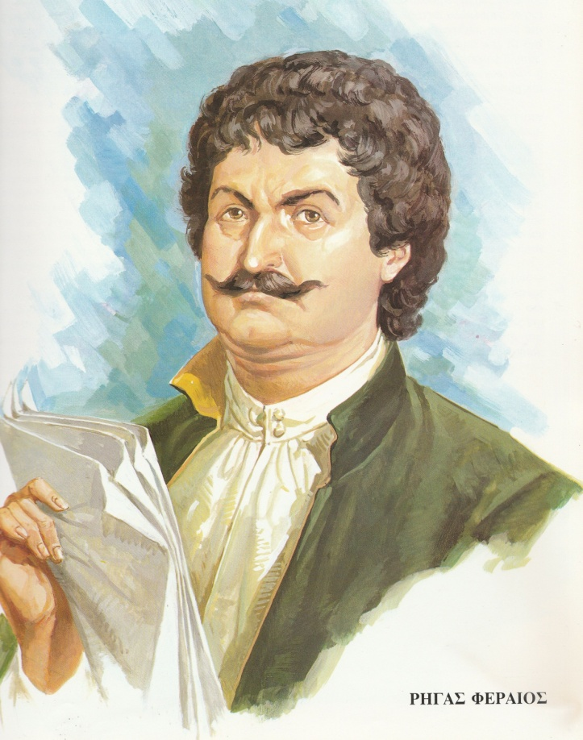
Πέρασαν 400 χρόνια σκλαβιάς. Το 1821 οι Έλληνες αποφάσισαν να κάνουν επανάσταση για να ελευθερώσουν την πατρίδα τους την Ελλάδα. Δεν άντεχαν άλλο την σκλαβιά.
Φώναζαν «Ελευθερία ή θάνατος».
Λίγο πριν γράφτηκε και ο
Θούριος του Ρήγα Φεραίου:
Ως πότε παλικάρια, θα ζούμε στα στενά,
μονάχοι σα λιοντάρια, στις ράχες στα βουνά;
Σπηλιές να κατοικούμε, να βλέπουμε κλαδιά,
να φεύγουμ’ απ’ τον κόσμο, για την πικρή σκλαβιά;
Να χάνουμε αδέλφια, πατρίδα και γονείς,
τους φίλους, τα παιδιά μας, κι όλους τους συγγενείς;
Καλύτερα μιας ώρας ελεύθερη ζωή,
παρά σαράντα χρόνια, σκλαβιά και φυλακή.

Slide 13
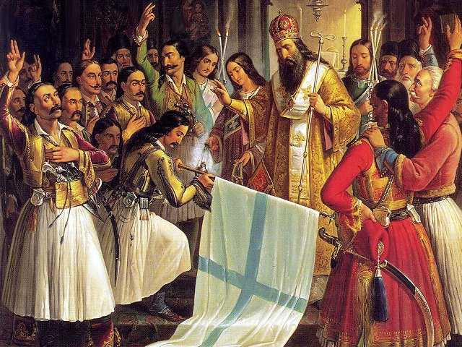
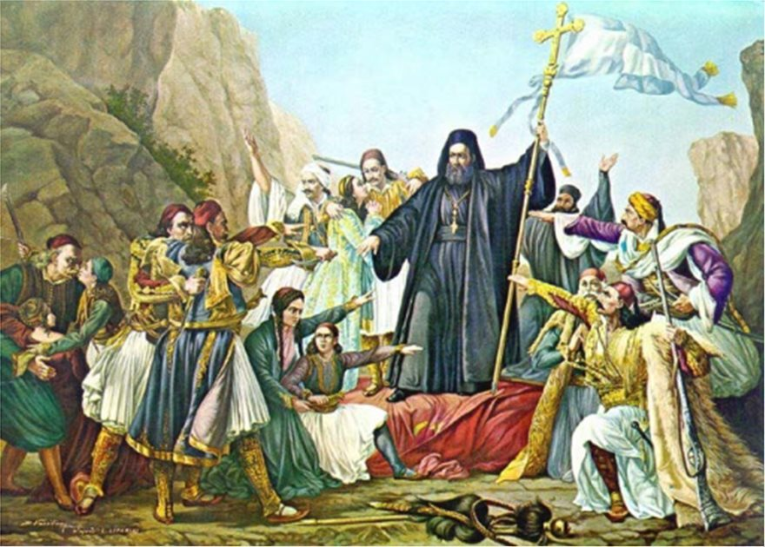
Ένας παπάς έδωσε πρώτος το σύνθημα για την επανάσταση. Ήταν ο Παλαιών Πατρών Γερμανός που έδωσε μεγάλο θάρρος στα παλικάρια μας, ευλόγησε και σήκωσε πρώτος τη σημαία της επανάστασης .
Ήταν 25 Μαρτίου του 1821 όταν ξεκίνησε η επανάσταση.

Slide 14
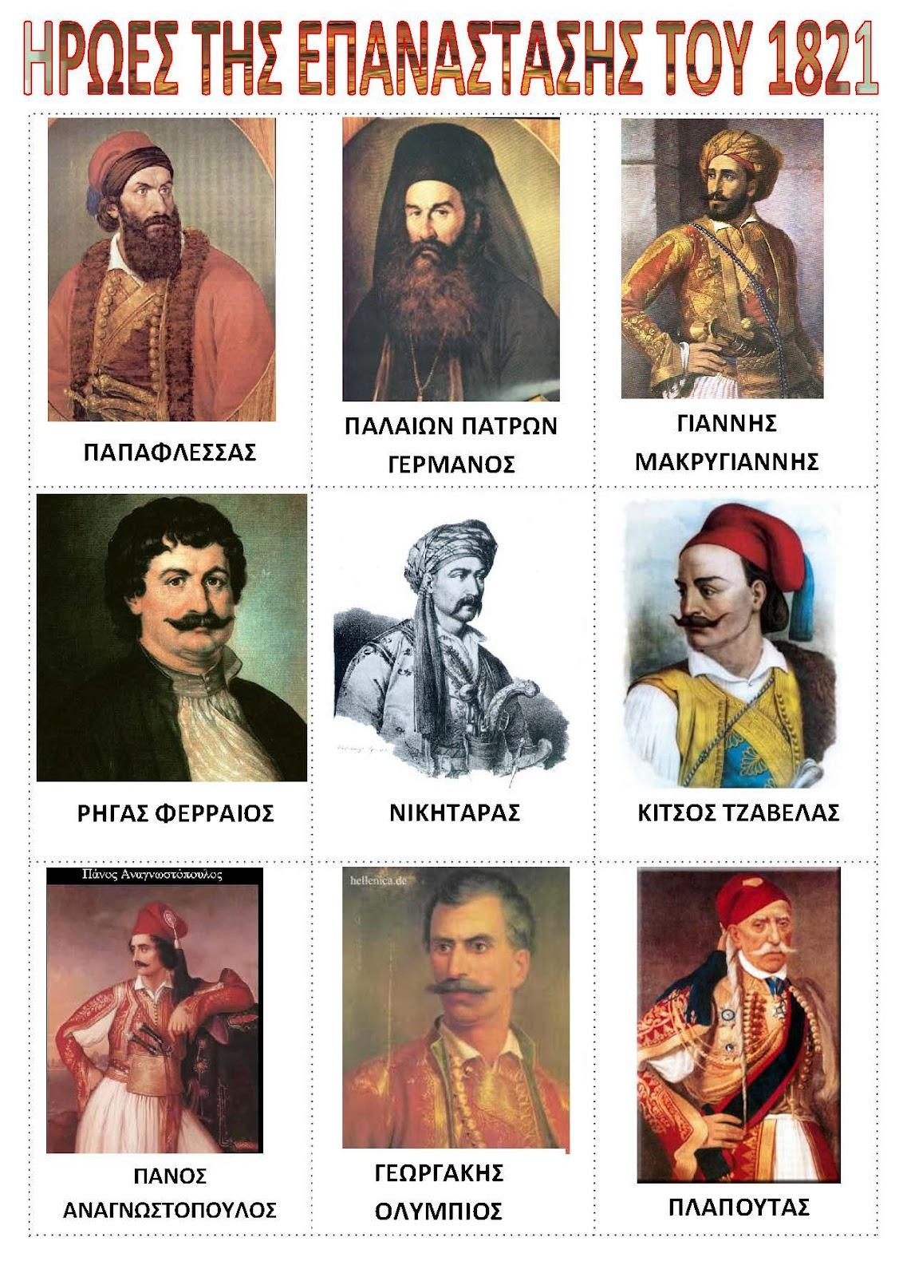
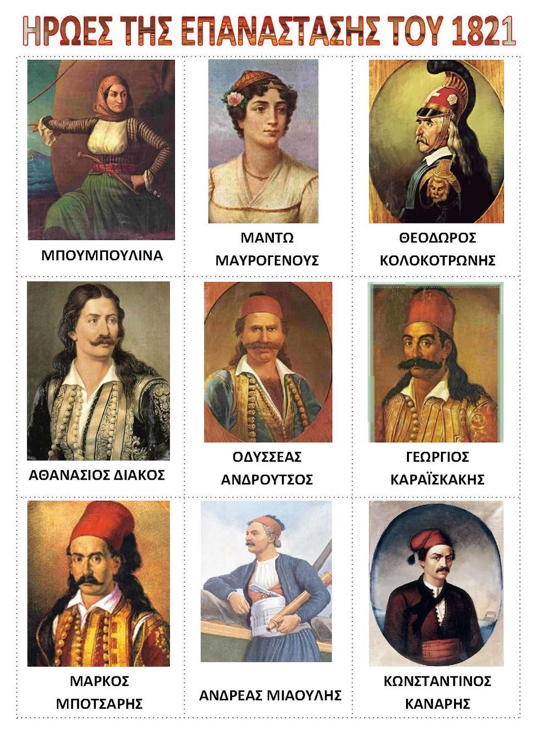
Οι Έλληνες πολέμησαν πολύ γενναία. Σε μερικές μάχες δεν τα κατάφεραν.
Υπήρχαν πολλοί γενναίοι Έλληνες που πολέμησαν για την Ελευθερία της πατρίδας μας. Θυσιάστηκαν ,γι’ αυτό και τους ονομάζουμε ΗΡΩΕΣ. γνωρίσουμε μερικούς:

Slide 15
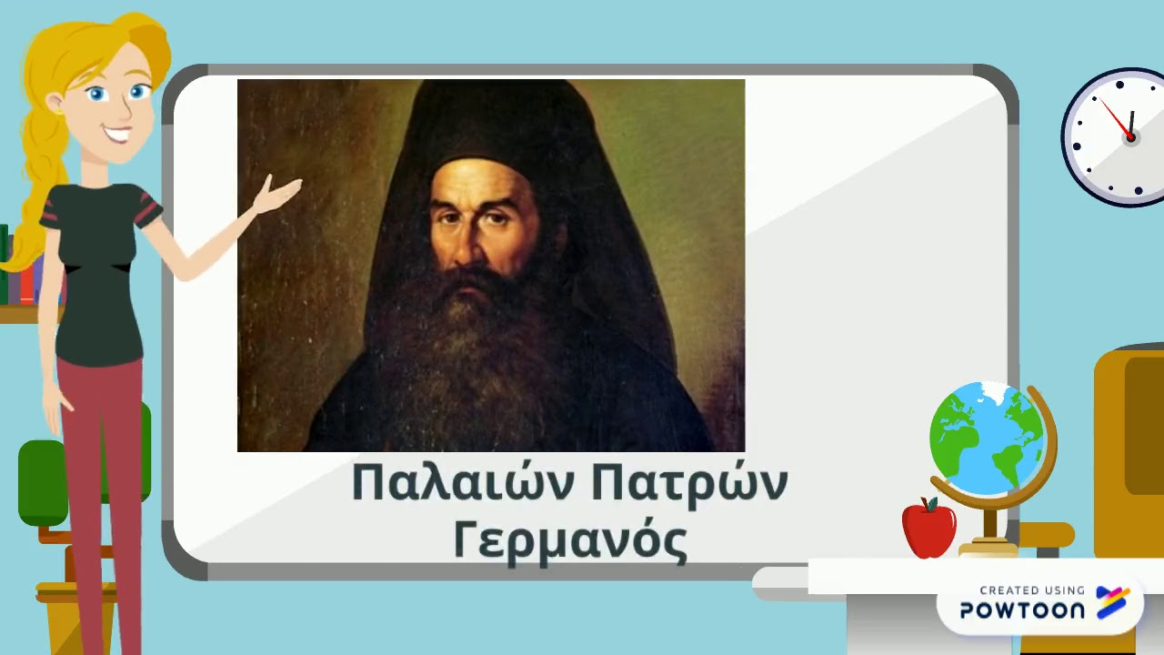
Ας δούμε το βίντεο με τους ήρωες
https://youtu.be/btf6rTfMcys

Slide 16
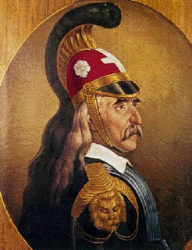
Θεόδωρος Κολοκοτρώνης
Ο Θεόδωρος Κολοκοτρώνης ήταν Έλληνας αρχιστράτηγος .
Τον ονόμασαν
«Γέρο του Μοριά»

Slide 17
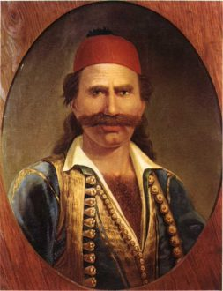
Οδυσσέας Ανδρούτσος
Ο Οδυσσέας Ανδρούτσος ήταν επιφανής αγωνιστής οπλαρχηγός της Ελληνικής Επανάστασης

Slide 18
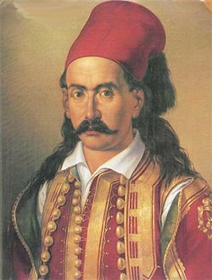
Μάρκος Μπότσαρης
Ο Μάρκος Μπότσαρης ήταν Έλληνας οπλαρχηγός της Ελληνικής Επανάστασης του 1821 και καπετάνιος των Σουλιωτών

Slide 19
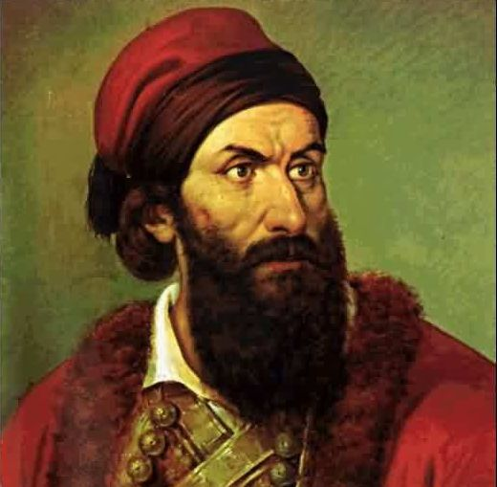
Παπαφλέσσας
Ο Παπαφλέσσας, ήταν Έλληνας κληρικός, πολιτικός και οπλαρχηγός της Ελληνικής Επανάστασης του 1821

Slide 20
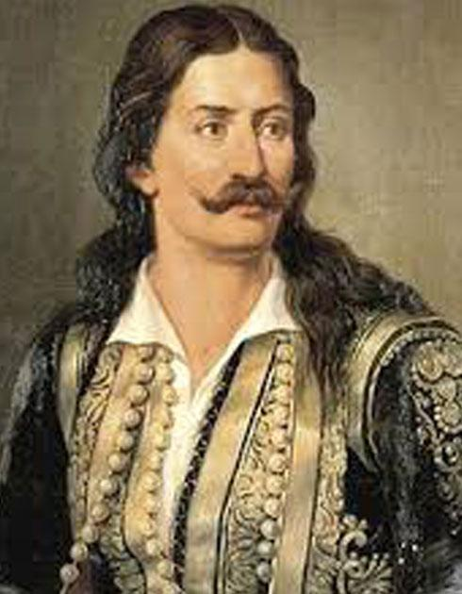
Αθανάσιος Διάκος
Ο Αθανάσιος Διάκος ήταν ένας από τους Έλληνες πρωταγωνιστές ήρωες - οπλαρχηγούς του πρώτου έτους της Ελληνικής Επανάστασης του 1821

Slide 21
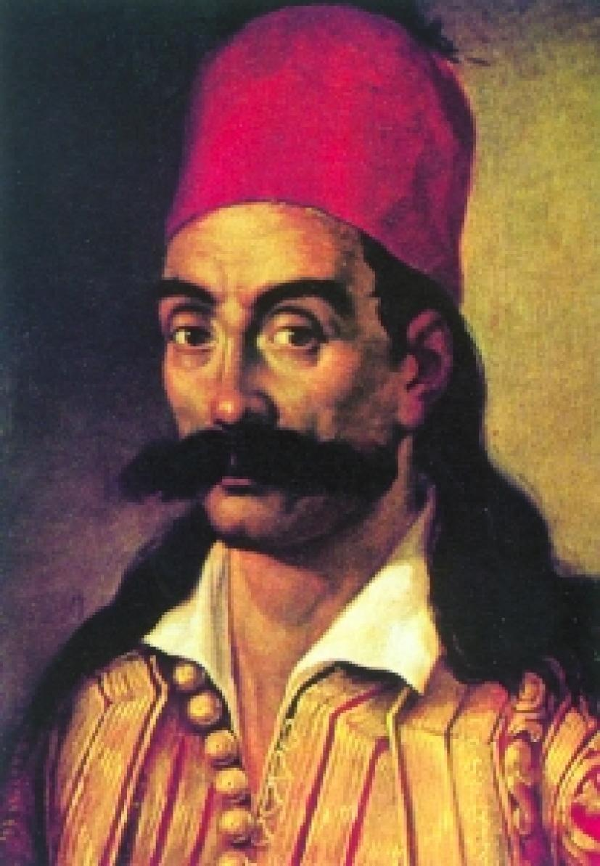
Γεώργιος Καραϊσκάκης
Ο Γεώργιος Καραϊσκάκης ή Καραΐσκος ήταν Έλληνας επαναστάτης ο οποίος αρχικά υπήρξε κλέφτης και μετέπειτα σπουδαίος αρματολός και στρατάρχης της Ελληνικής Επανάστασης του 1821.

Slide 22
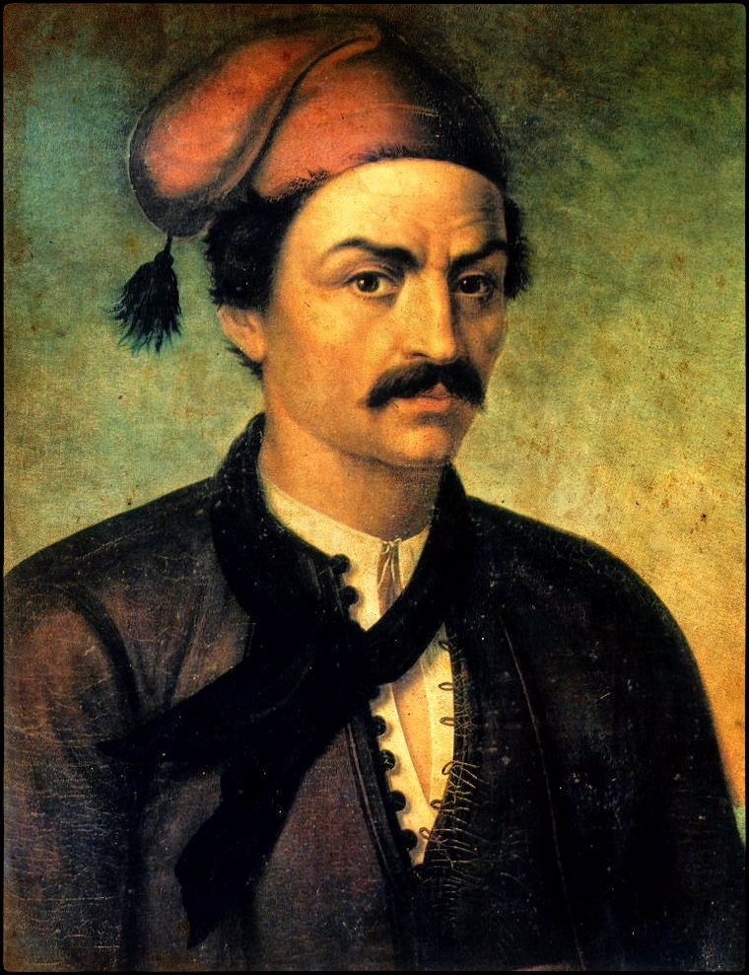
Κωνσταντίνος Κανάρης
Ο Κωνσταντίνος Κανάρης ήταν Έλληνας επαναστάτης, σπουδαία μορφή του ναυτικού αγώνα κατά την Ελληνική Επανάσταση του 1821 και μετέπειτα ναύαρχος και πολιτικός

Slide 23
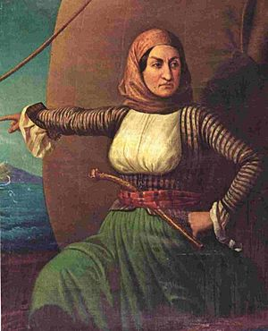
Λασκαρίνα Μπουμπουλίνα
Η Λασκαρίνα "Μπουμπουλίνα" Πινότση ήταν Ελληνίδα ηρωίδα της Ελληνικής Επανάστασης του 1821. Η προσφορά της στην Επανάσταση ήταν μεγάλη. Έδωσε όλη της την περιουσία, συντήρησε και εξόπλισε τον ελληνικό στόλο, καθώς ήταν και πλοίαρχος σε ένα από τα καράβια της, τον Αγαμέμνων.

Slide 24
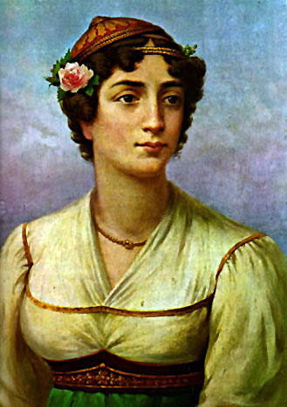
Μαντώ Μαυρογένους
Η Μαντώ Μαυρογένους εξόπλισε πλοία από δικά της χρήματα και ηγήθηκε του αγώνα κατά των πειρατών που λυμαίνονταν τις Κυκλάδες και αργότερα πολέμησε στο Πήλιο, στη Φθιώτιδα και στη Λιβαδειά.

Slide 25
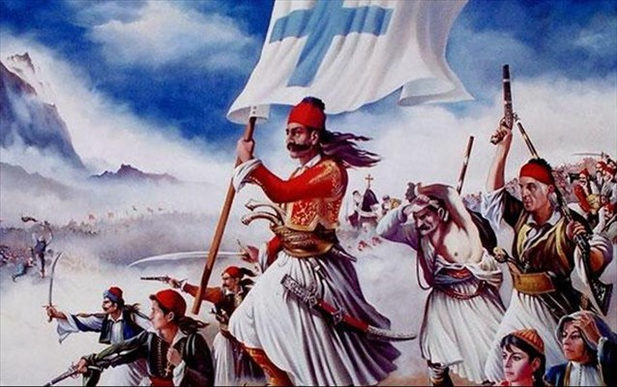
Οι Έλληνες ήταν πάντα λιγότεροι αλλά πολεμούσαν γενναία σαν λιοντάρια και νικούσαν στις περισσότερες μάχες. Προτιμούσαν να πεθάνουν παρά να πέσουν στα χέρια των Τούρκων.

Slide 26
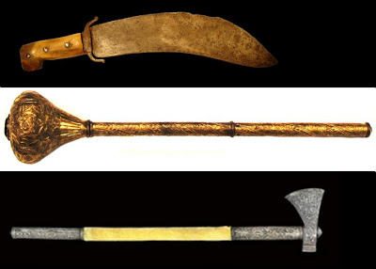
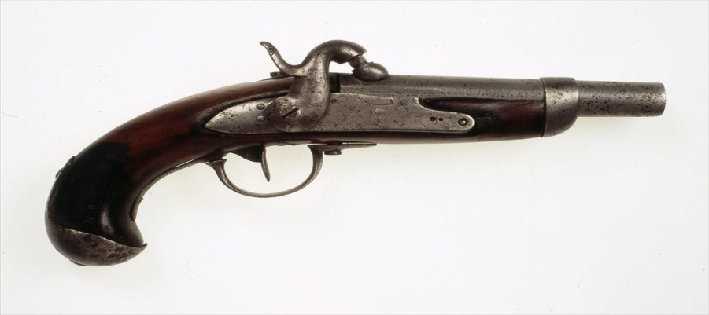
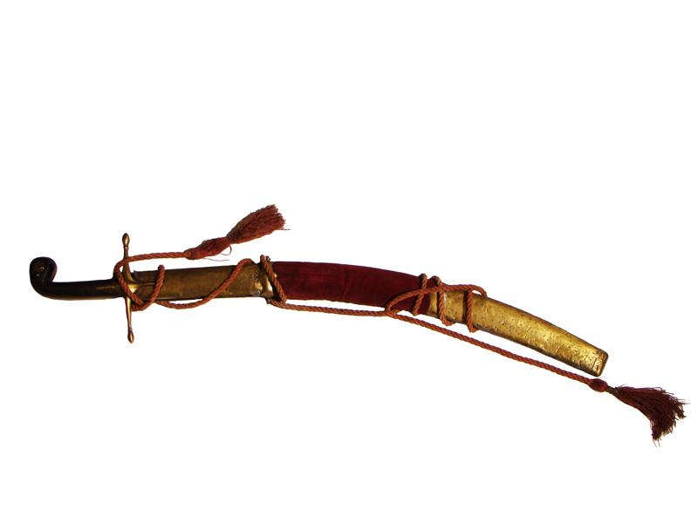
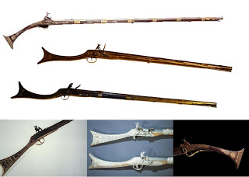
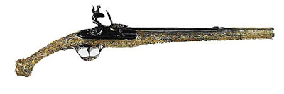
Δείτε πως ήταν τα όπλα των αγωνιστών του 1821 τα άρματα όπως τα έλεγαν:

Slide 27




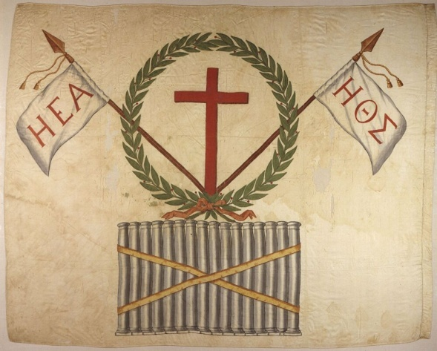

Σημαίες εκείνης της εποχής
Κάθε περιοχή είχε τη σημαία της

Slide 28

Η ΕΛΛΗΝΙΚΗ ΣΗΜΑΙΑ
Ε
1
ΛΕΥ
2
3
ΘΕ
ΡΙ
4
5
Α
6
Η
ΘΑ
7
8
ΝΑ
ΤΟΣ
9

Slide 29
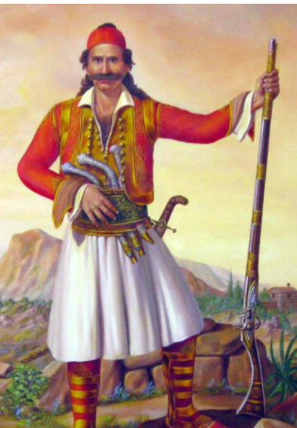
Ας δούμε πως ήταν οι αγωνιστές του 1821. Τι φορούσαν; Πως ήταν τα μαλλιά τους;
Τότε δεν κόβανε κοντά τα μαλλιά τους, μα τ’ αφήνανε περήφανα σαν χαίτη να ξανεμίζουν στους ώμους τους. Για να γυαλίζουν και να στέκουν καλοχτενισμένα τα άλειφαν με λάδι.
ΦΑΡΙΟ
ΓΙΛΕΚΟ
ΛΕΥΚΟ ΠΟΥΚΑΜΙΣΟ
ΣΕΛΛΑΧΙ
ΦΟΥΣΤΑΝΕΛΑ
ΤΣΑΡΟΥΧΙ

Slide 30
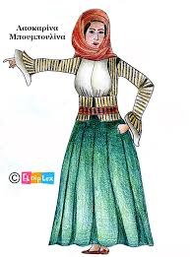
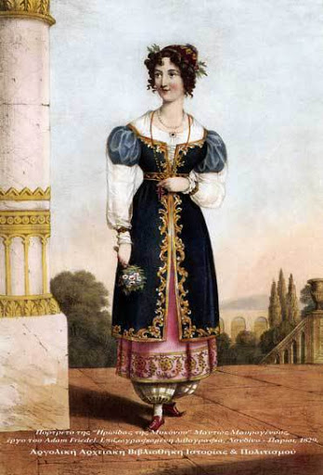
Πως ήταν ντυμένες οι ηρωίδες του 1821;

Slide 31


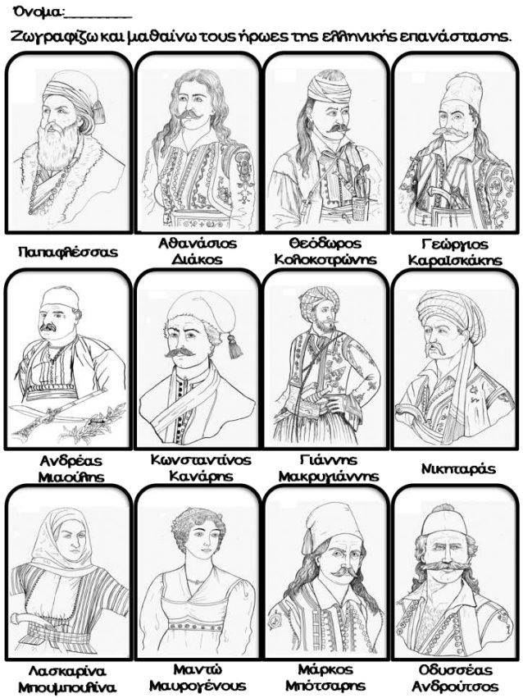
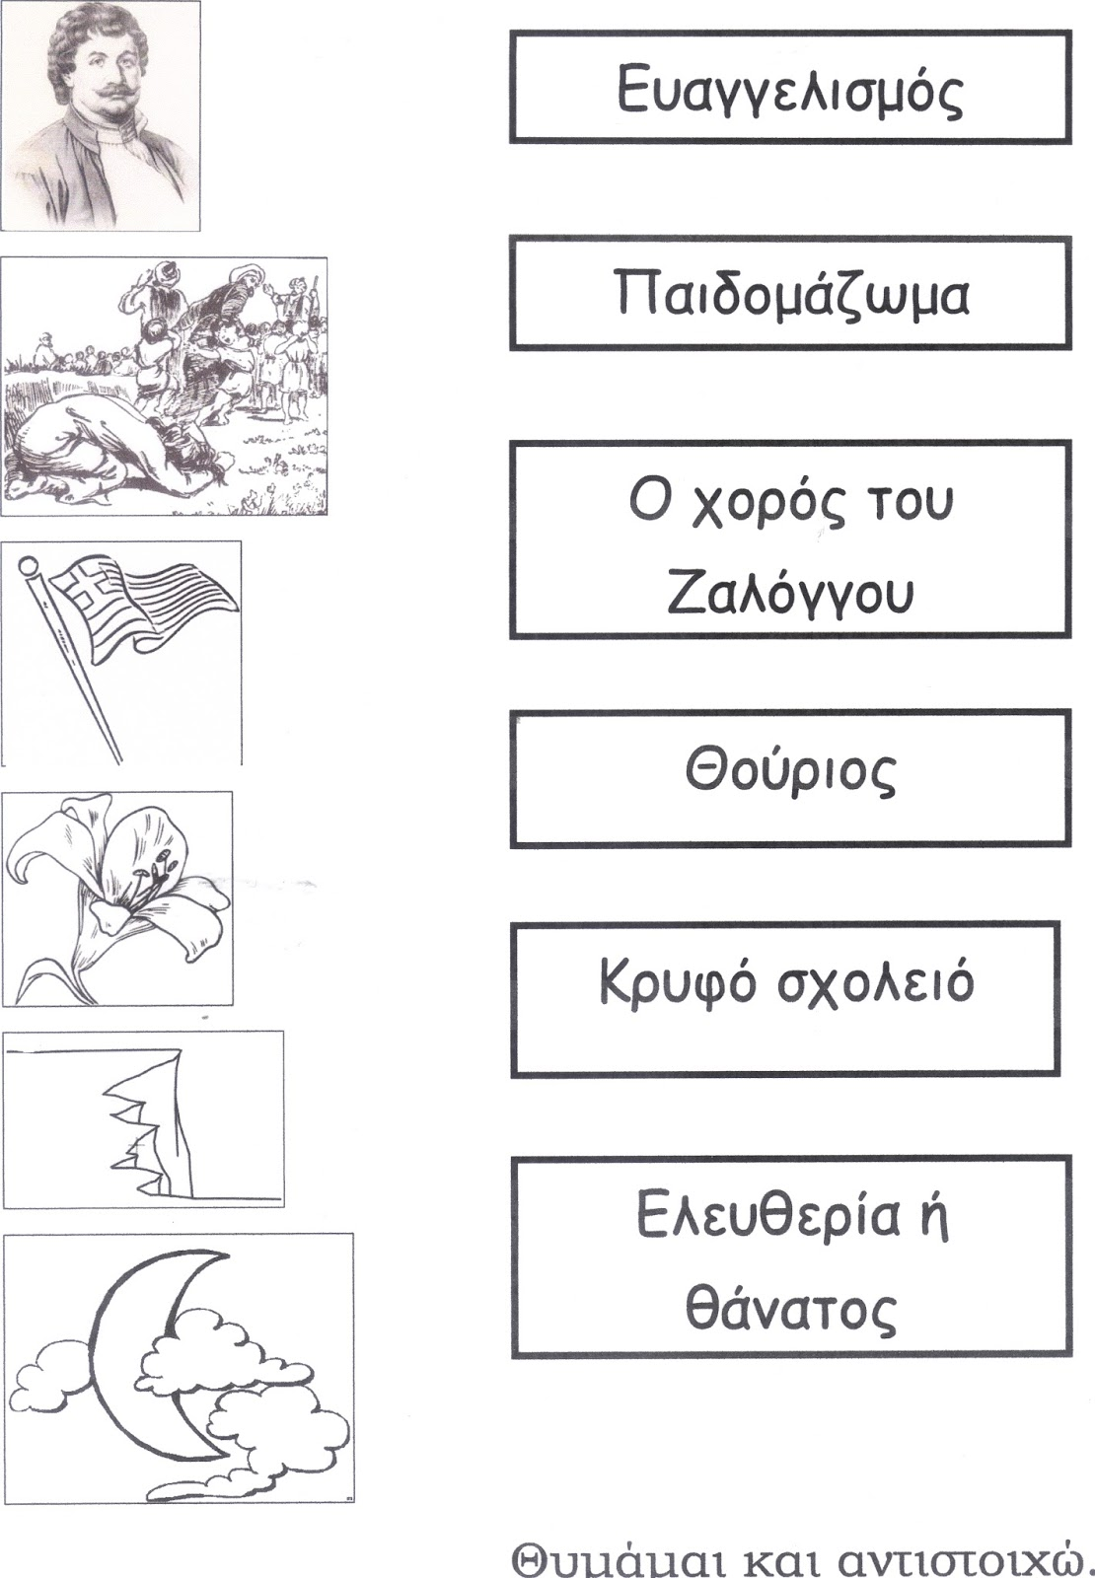
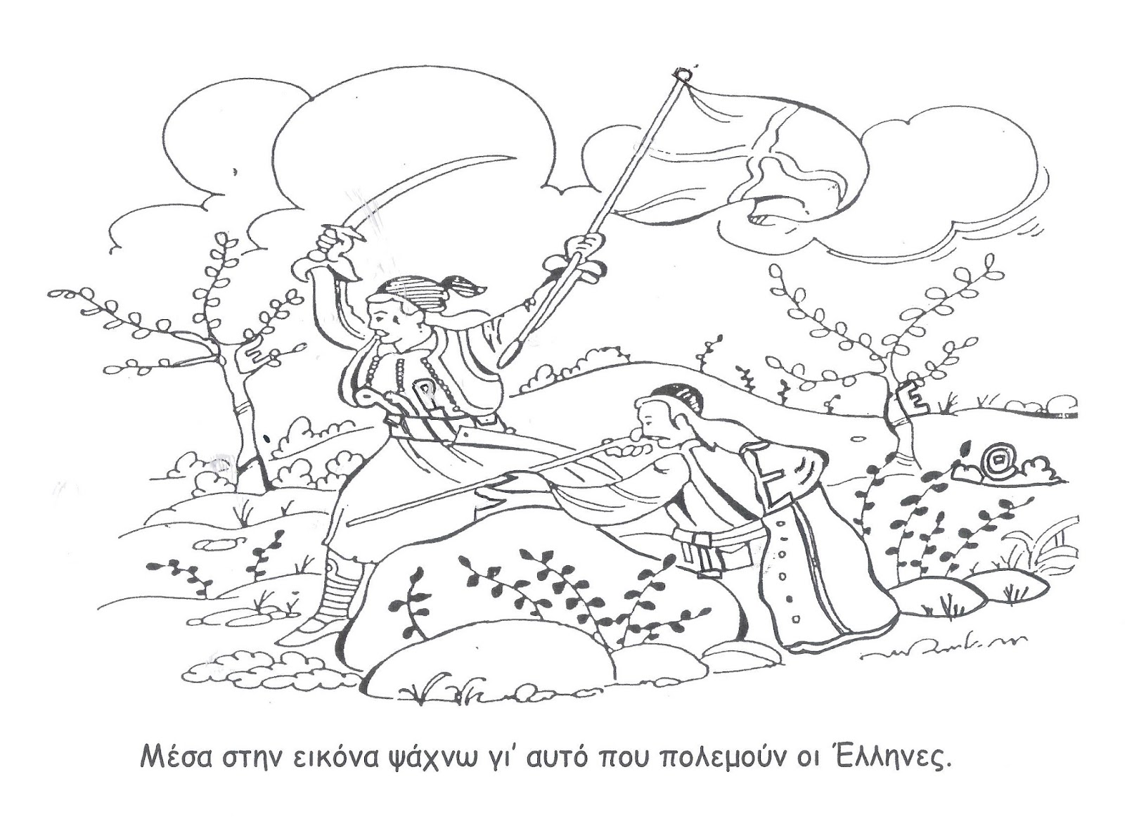
ΔΡΑΣΤΗΡΙΟΤΗΤΕΣ
- Χρωμάτισε τους ήρωες της Επανάστασης
-Κάνε την αντιστοίχιση με τα γεγονότα και τις εικόνες
- Βρες την κρυμμένη λέξη

Slide 32
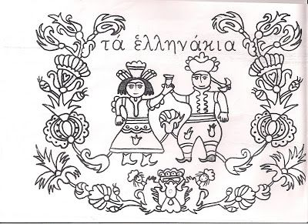
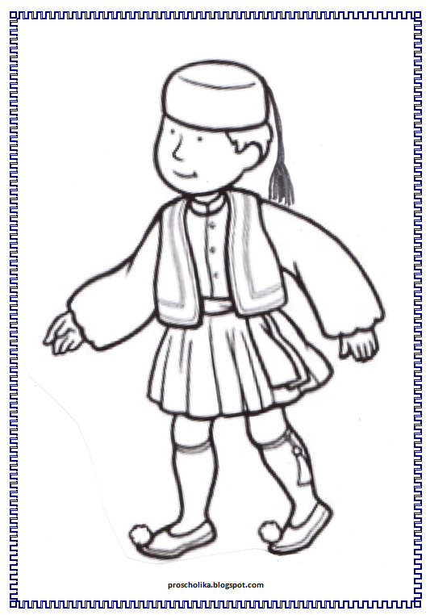

ΔΡΑΣΤΗΡΙΟΤΗΤΕΣ
- Ζωγράφισε ότι θέλεις από την ιστορία της Επανάστασης του 1821 ή από το βιβλίο « Τα ελληνάκια»
- Ζωγράφισε έναν ήρωα (ή μια ηρωίδα του 1821. Θυμήσου τι φορούσε, πως ήταν τα μαλλιά του, τι κρατούσε
- Χρωμάτισε την Ελληνική σημαία με τα παιδάκια. Πόσες γραμμές έχει; Τι συμβολίζουν;

Slide 33
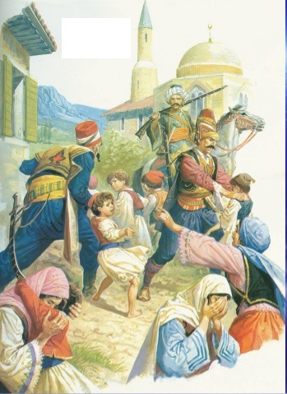
Πηγές:
https://astropeleki.wordpress.com
https://pt.slideshare.net/iraklisiraklis/h-1821
https://www.elniplex.com/
http://taniamanesi-kourou.blogspot.com
http://dreamskindergarten.blogspot.com/
https://www.iellada.gr/istoria/ntysimo-kai-oplismos-tin-epohi-tis-epanastasis-toy-1821

